Slide 1
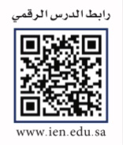
٥-١
عبارات الجمع والطرح الجبرية
فكرة الدرس :
اكتب عبارات الجمع والطرح الجبرية واجد قيمها
المفردات :
المتغير
العبارة الجبرية
حساب قيمة

Slide 2
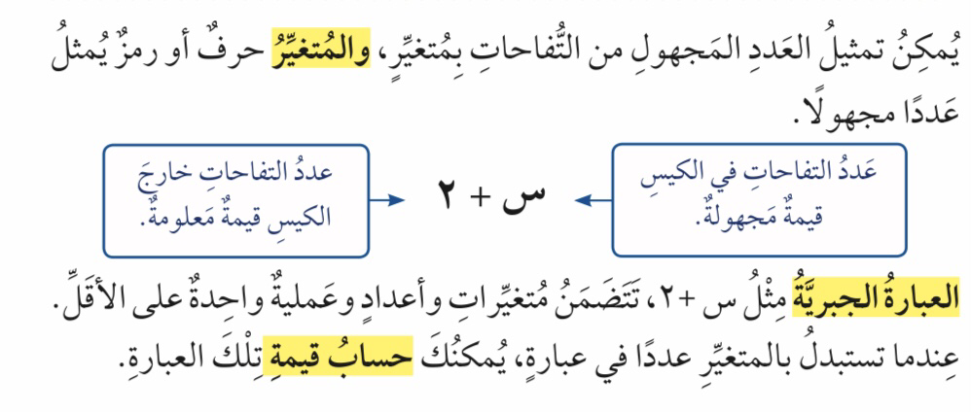
٥-١
عبارات الجمع والطرح الجبرية
فكرة الدرس :
اكتب عبارات الجمع والطرح الجبرية واجد قيمها
المفردات :
المتغير
العبارة الجبرية
حساب قيمة

Slide 3
٥-١
عبارات الجمع والطرح الجبرية
فكرة الدرس :
اكتب عبارات الجمع والطرح الجبرية واجد قيمها
المفردات :
المتغير
العبارة الجبرية
حساب قيمة

Slide 4
٥-١
عبارات الجمع والطرح الجبرية
فكرة الدرس :
اكتب عبارات الجمع والطرح الجبرية واجد قيمها
المفردات :
المتغير
العبارة الجبرية
حساب قيمة

Slide 5
٥-١
عبارات الجمع والطرح الجبرية
فكرة الدرس :
اكتب عبارات الجمع والطرح الجبرية واجد قيمها
المفردات :
المتغير
العبارة الجبرية
حساب قيمة

Slide 6
٥-١
عبارات الجمع والطرح الجبرية
فكرة الدرس :
اكتب عبارات الجمع والطرح الجبرية واجد قيمها
المفردات :
المتغير
العبارة الجبرية
حساب قيمة

Slide 7
٥-١
عبارات الجمع والطرح الجبرية
فكرة الدرس :
اكتب عبارات الجمع والطرح الجبرية واجد قيمها
المفردات :
المتغير
العبارة الجبرية
حساب قيمة

Slide 8
٥-١
عبارات الجمع والطرح الجبرية
فكرة الدرس :
اكتب عبارات الجمع والطرح الجبرية واجد قيمها
المفردات :
المتغير
العبارة الجبرية
حساب قيمة

Slide 9
٥-١
عبارات الجمع والطرح الجبرية
فكرة الدرس :
اكتب عبارات الجمع والطرح الجبرية واجد قيمها
المفردات :
المتغير
العبارة الجبرية
حساب قيمة

Slide 10
٥-١
عبارات الجمع والطرح الجبرية
فكرة الدرس :
اكتب عبارات الجمع والطرح الجبرية واجد قيمها
المفردات :
المتغير
العبارة الجبرية
حساب قيمة

Slide 11
٥-١
عبارات الجمع والطرح الجبرية
فكرة الدرس :
اكتب عبارات الجمع والطرح الجبرية واجد قيمها
المفردات :
المتغير
العبارة الجبرية
حساب قيمة

Slide 12
٥-١
عبارات الجمع والطرح الجبرية
فكرة الدرس :
اكتب عبارات الجمع والطرح الجبرية واجد قيمها
المفردات :
المتغير
العبارة الجبرية
حساب قيمة
الواجب في المنصة

